Slide 1


STŘEDNÍ ŠKOLA STAVEBNÍ A TECHNICKÁ
Ústí nad Labem, Čelakovského 5, příspěvková organizace
Páteřní škola Ústeckého kraje
Préteritum pomocných sloves
VY_22_INOVACE_02_66
Projekt MŠMT | EU peníze středním školám
Název projektu školy | ICT do života školy
Registrační číslo projektu | CZ.1.07/1.5.00/34.0771
Šablona | II/2
Sada | 02
Anotace | Préteritum pomocných sloves
Klíčová slova | Pomocná slovesa, slovesa, haben, sein, werden, préteritum
Předmět | Německý jazyk
Autor, spoluautor | Vladimír Vašek
Jazyk | Čeština
Druh učebního materiálu | Prezentace, výklad
Potřebné pomůcky | PC, dataprojektor
Druh interaktivity | Výklad pomocí prezentace
Stupeň a typ vzdělávání | Střední škola
Cílová skupina | 2. ročník, žáci 16 – 17 let
Speciální vzdělávací potřeby | ne
Zdroje | viz poslední strana

Slide 2
STŘEDNÍ ŠKOLA STAVEBNÍ A TECHNICKÁ
Ústí nad Labem, Čelakovského 5, příspěvková organizace
Páteřní škola Ústeckého kraje
Préteritum pomocných sloves
Minulý čas:
Préteritum – jedná se o jednoduchý minulý čas, který se používá v publicistickém stylu, souvislém vypravování, popisu a výkladu dějů v minulosti.
Perfektum – složený minulý čas, který se používá v běžné hovorové řeči.
Plusquamperfektum – předminulý čas, který slouží k vyjádření dvou minulostí, které neproběhly současně.

Slide 3
STŘEDNÍ ŠKOLA STAVEBNÍ A TECHNICKÁ
Ústí nad Labem, Čelakovského 5, příspěvková organizace
Páteřní škola Ústeckého kraje
Préteritum pomocných sloves
Préteritum pomocných sloves má nepravidelné tvary. Platí však pro všechna préterita, že 1. a 3. osoba jsou VŽDY stejné.!!!
Pomocná slovesa jsou:
Haben – mít
Sein – být
Werden – stát se

Slide 4
STŘEDNÍ ŠKOLA STAVEBNÍ A TECHNICKÁ
Ústí nad Labem, Čelakovského 5, příspěvková organizace
Páteřní škola Ústeckého kraje
Préteritum pomocných sloves
Sloveso haben
ich hatte | já měl | wir hatten | my jsme měli
du hattest | ty jsi měl | ihr hattet | vy jste měli
er hatte | on měl | sie hatten | oni,y,a měli,y,a
sie hatte | ona měla | Sie hatten | Vy jste měl,i,y
es hatte | ono mělo

Slide 5
STŘEDNÍ ŠKOLA STAVEBNÍ A TECHNICKÁ
Ústí nad Labem, Čelakovského 5, příspěvková organizace
Páteřní škola Ústeckého kraje
Préteritum pomocných sloves
Sloveso sein
ich war | já byl | wir waren | my jsme byli
du warst | ty jsi byl | ihr wart | vy jste byli
er war | on byl | sie waren | oni,y,a byli,y,a
sie war | ona byla | Sie waren | Vy jste byl,i,y
es war | ono bylo

Slide 6
STŘEDNÍ ŠKOLA STAVEBNÍ A TECHNICKÁ
Ústí nad Labem, Čelakovského 5, příspěvková organizace
Páteřní škola Ústeckého kraje
Préteritum pomocných sloves
Sloveso werden
ich wurde | Já se stal | wir wurden | my jsme se stali
du wurdest | ty jsi se stal | ihr wurdet | vy jste se stali
er wurde | on se stal | sie wurden | oni,y,a se stali,y,a
sie wurde | ona se stala | Sie wurden | Vy jste se stal,i,y
es wurde | ono se stalo

Slide 7
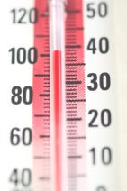
STŘEDNÍ ŠKOLA STAVEBNÍ A TECHNICKÁ
Ústí nad Labem, Čelakovského 5, příspěvková organizace
Páteřní škola Ústeckého kraje
Souhrn učiva
Doplňte správné tvary sloves v závorce (préteritum):
Ich …… (sein) in Österreich. …………(sein) du ach dort? Wir ………..
(haben) dort schönes Wetter. Er …………. (werden) dort braun. …………….

Slide 8
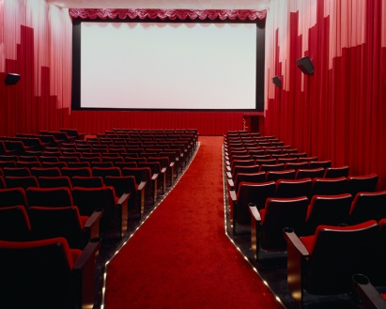
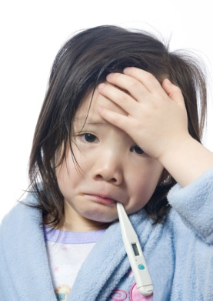
STŘEDNÍ ŠKOLA STAVEBNÍ A TECHNICKÁ
Ústí nad Labem, Čelakovského 5, příspěvková organizace
Páteřní škola Ústeckého kraje
Souhrn učiva
Doplňte správné tvary sloves v závorce (préteritum):
Sie ………..(sein) gestern im Kino?
Es ……….. (haben) Fieber.

Slide 9
STŘEDNÍ ŠKOLA STAVEBNÍ A TECHNICKÁ
Ústí nad Labem, Čelakovského 5, příspěvková organizace
Páteřní škola Ústeckého kraje
Souhrn učiva
Převeďte do minulého času (préteritum):
Sie wird immer schnel rot. ……………………………………………………………….
Ich habe keine Lust zu Spiel. ……………………………………………………………..
Ihr seid unsere Gäste. ……………………………………………………………………….
Ich habe viel zu tun. ………………………………………………………………………….
Sie haben einen alten Opel. ………………………………………………………………

Slide 10
STŘEDNÍ ŠKOLA STAVEBNÍ A TECHNICKÁ
Ústí nad Labem, Čelakovského 5, příspěvková organizace
Páteřní škola Ústeckého kraje
Použité zdroje
Učebnice němčiny – Direkt 1, nakladelství Klett, autoři : Motta, Cwikowska, Vomáčková
Obrázky staženy z aplikace Clipart, součásti programu Powerpoint.

